Slide 1
요청 일자
2016 – 12 - 17
요청 구분
영업관리

Slide 2
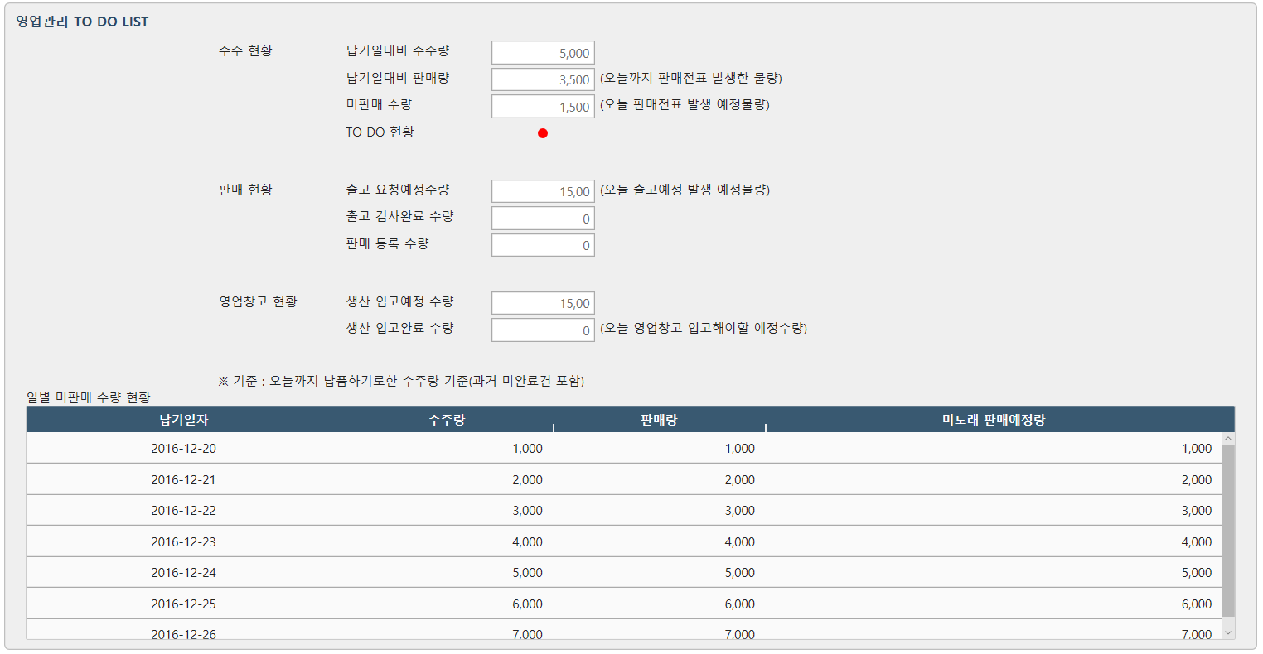
요청 구분
1.줄간격 재문의
2. 완료
요청 일자
2016 – 12 - 18
c_sal_mng_1.html
1
출력항목 사이즈에 맞게
칸 조정
2
요청 내용
[변경/신규]
줄 간격이 너무 넓음, 표준에 따라 줄일 것
각 항목의 간격을 출력되는 사이즈에 맞게 조정 필요, 화면에 꽉 차게 할 필요 없음

Slide 3

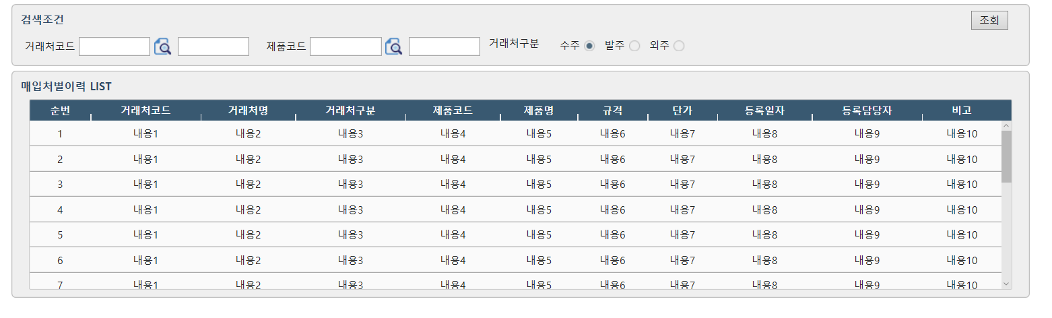
요청 구분
완료
간격재문의
요청 일자
2016 – 12 - 18
c_sal_mng_2.html
거래처명 display 항목임
제품명 display 항목임
수정
1
2
요청 내용
[변경/신규]
검색조건 입력 항목 표준에 맞게 수정, 거래처 구분 한글명칭 수정
매입처별이력 list에
예) 거래처코드는 간격을 줄이고, 거래처 명은 늘리고 등등 출력 되는 항목의 데이터 사이즈에 맞게 조정

Slide 4
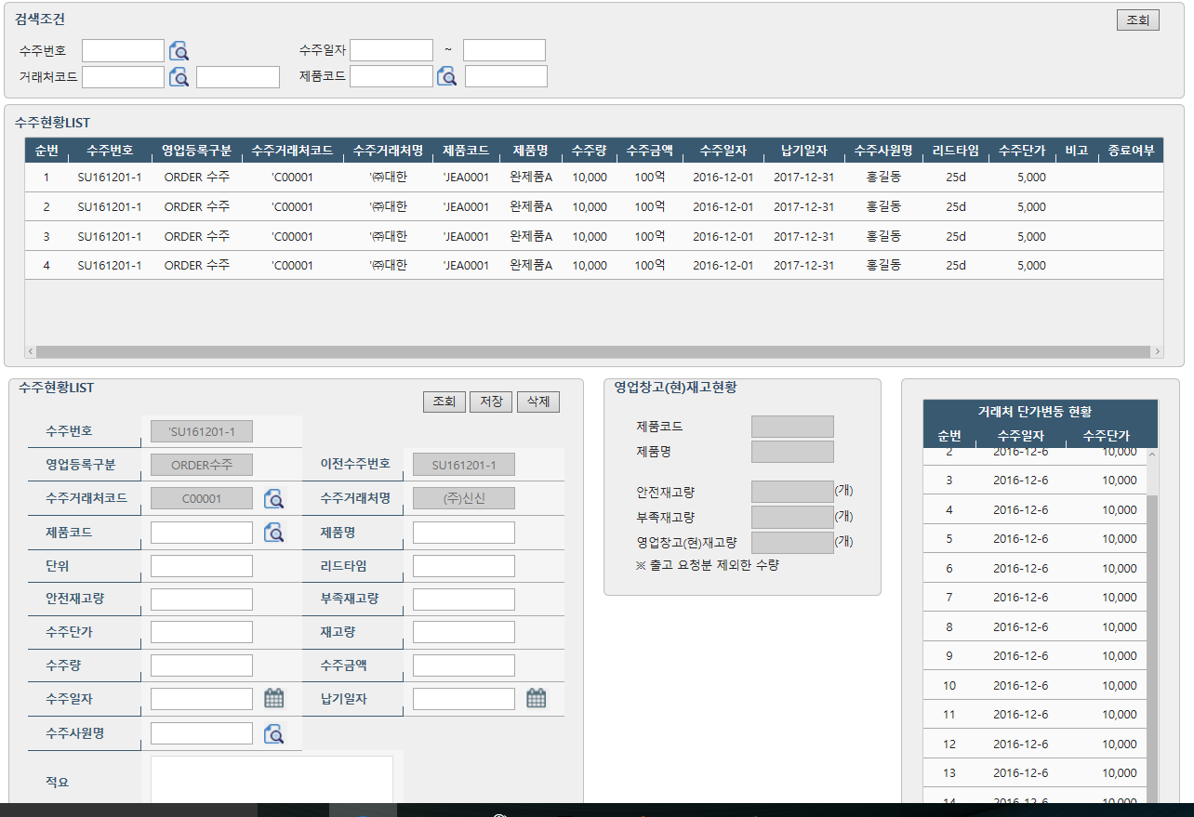
요청 구분
완료
간격재문의
완료
요청 일자
2016 – 12 - 18
c_sal_mng_3.html
1
거래처명 display 항목임
제품명 display 항목임
2
“수주전표관리”
“초기화”
요청 내용
[변경/신규]
검색조건 입력 항목 표준에 맞게 수정, 거래처 구분 수정
수주현황 list에 출력 되는 항목의 데이터 사이즈에 맞게 조정, 타이틀명이 길면 2라인으로 해도 가능
예) 거래처코드는 간격을 줄이고, 거래처 명, 비고 항목 늘리고 …………….등등

Slide 5
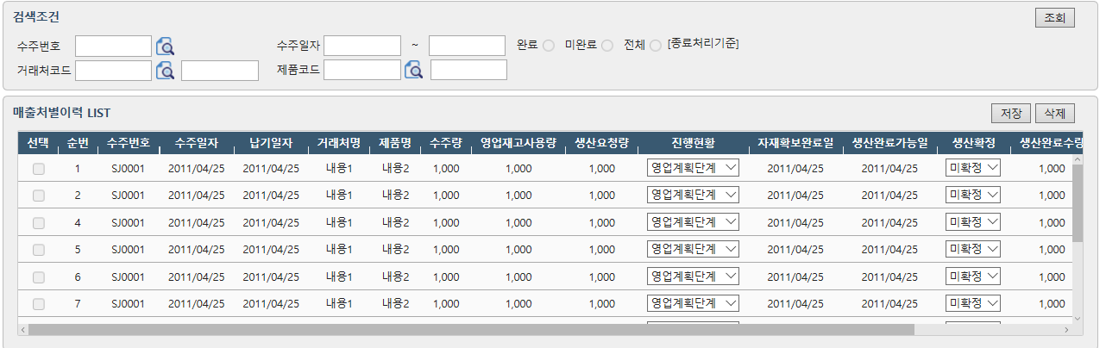
요청 구분
완료
삭제버튼완료 &
간격재문의
요청 일자
2016 – 12 - 17
c_sal_mng_4.html
거래처명 display 항목임
제품명 display 항목임
1
2
요청 내용
[변경/신규]
검색조건 입력 항목 표준에 맞게 수정, “종료처리기준” 표준에 맞게 조정 필요
[삭제] 버튼 필요 없음.
매출처별이력list에 출력 되는 항목의 데이터 사이즈에 맞게 조정, 타이틀명이 길면 2라인으로 해도 가능
예) 거래처 명, 제품명 등은 늘리고, 영업재고사용량 타이틀은 2라인으로 하는 …………….등등

Slide 6
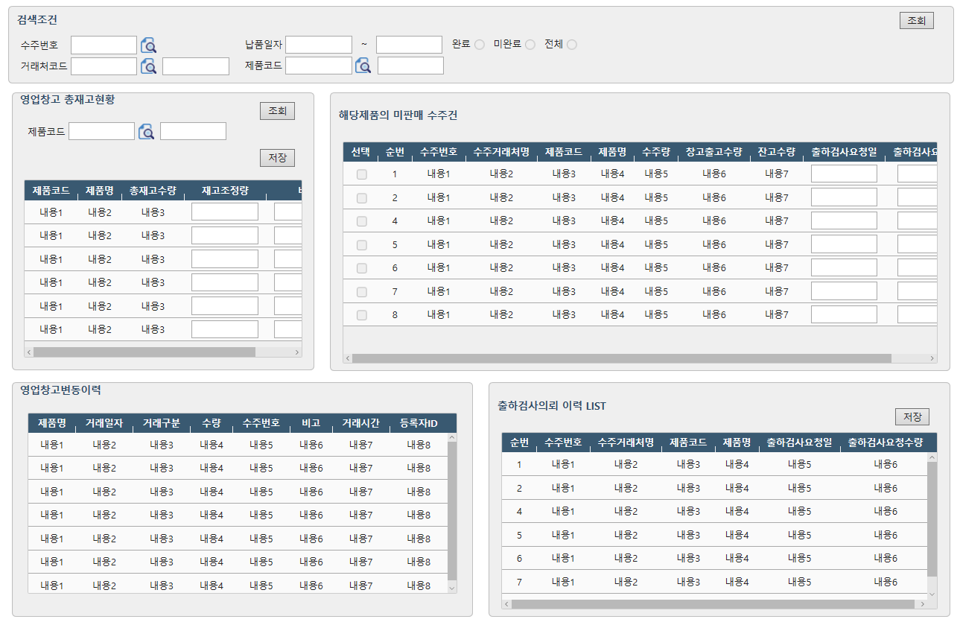
요청 구분
완료
2. 간격재문의
(외의 요청내용완료)
요청 일자
2016 – 12 - 17
c_sal_mng_5.html
1
거래처명 display 항목임
제품명 display 항목임
“출하검사요청관리”
“출하검사요청수량”
2
요청 내용
[변경/신규]
검색조건 입력 항목 표준에 맞게 수정
[조회] , [저장] 버튼 동일한 위치에 배치(같은 줄에 배치)
출력 되는 항목의 데이터 사이즈에 맞게 조정, 타이틀명이 길면 2라인으로 해도 가능
예) 거래처 명, 제품명 등은 늘리고 …………….등등

Slide 7
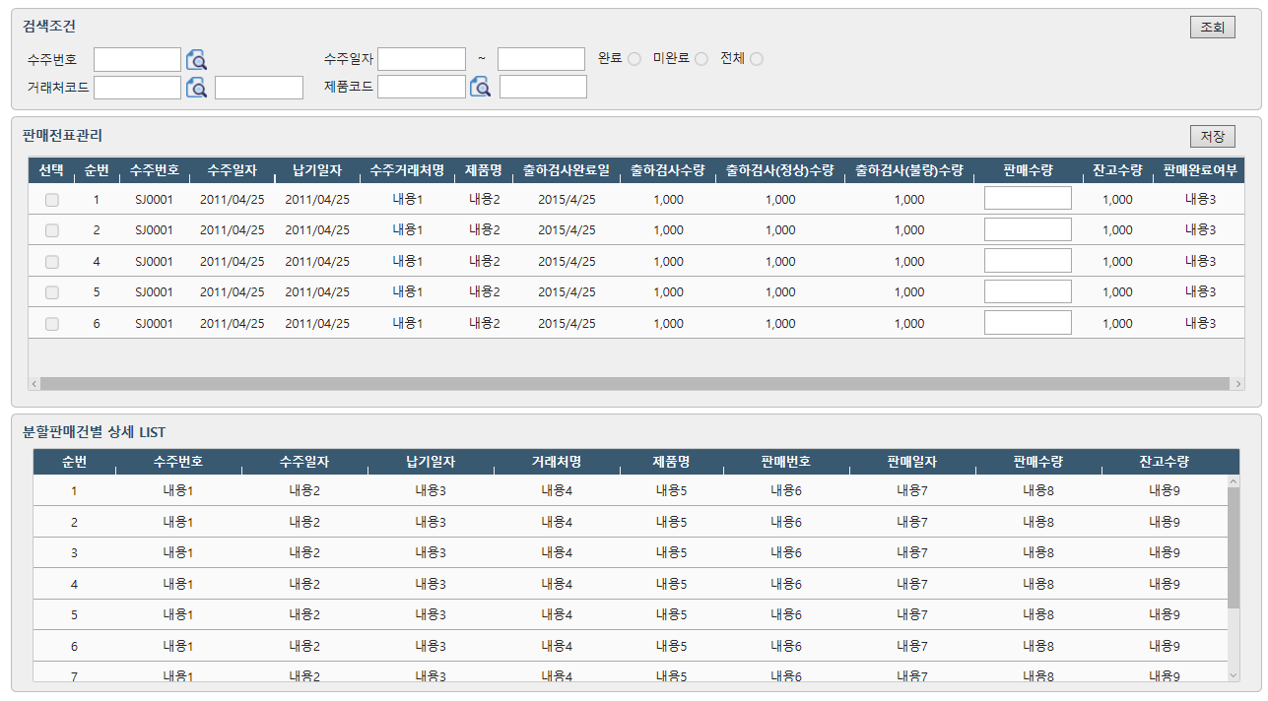
요청 구분
완료
요청 일자
2016 – 12 - 17
c_sal_mng_6.html
1
거래처명 display 항목임
제품명 display 항목임
타이틀 명이 출력항목보다
긴 경우 2라인으로 처리
2
“출하번호”
항목추가
“출하번호”
항목추가
출력항목 사이즈에 맞게
칸 조정
2
요청 내용
[변경/신규]
검색조건 입력 항목 표준에 맞게 수정
출력 되는 항목의 데이터 사이즈에 맞게 조정, 타이틀명이 길면 2라인으로 해도 가능
예) 거래처 명, 제품명 등은 늘리고 …………….등등

Slide 8
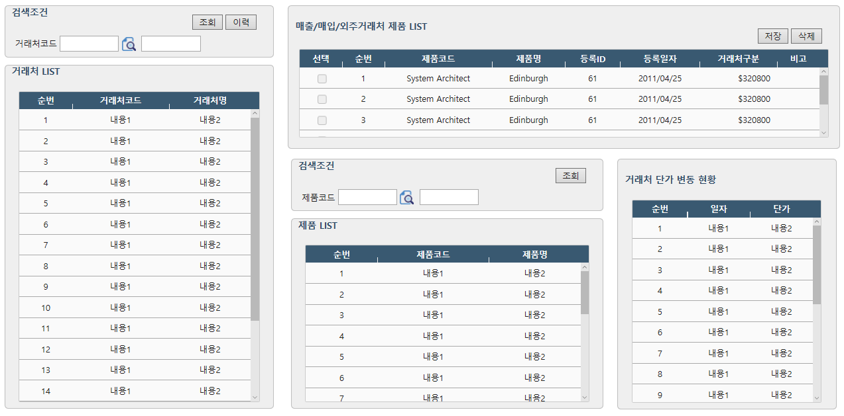
요청 구분
완료
간격재문의
요청 일자
2016 – 12 - 17
c_sal_mng_9.html
거래처명 display 항목임
삭제
1
입력 받는 항목임
출력 항목
사이즈에 맞게 조정
이동버튼 빠져 있음
1
출력 항목
사이즈에 맞게 조정
요청 내용
[변경/신규]
검색조건 입력 항목 표준에 맞게 수정
출력 되는 항목의 데이터 사이즈에 맞게 조정, 타이틀명이 길면 2라인으로 해도 가능
예) 거래처 명, 제품명 등은 늘리고 …………….등등

